Slide 1

CHÀO MỪNG CÁC EM ĐẾN VỚI TIẾT HỌC TRỰC TUYẾN

Slide 2






YÊU CẦU THAM GIA TIẾT HỌC
Chuẩn bị đầy đủ sách vở, đồ dùng
Tắt mic,
mở camera. Tập trung lắng nghe
Chủ động ghi chép
Thực hành theo yêu cầu của cô
NHỮNG LƯU Ý AN TOÀN VỀ ĐIỆN
- Phải sạc pin trước khi sử dụng máy
- Không được sạc pin khi đang học

Slide 3
Khởi động

Slide 4
Kể về họ nội, họ ngoại
1. Họ nội gồm những ai?
2. Họ ngoại gồm những ai?
Kết luận:
- Ông bà sinh ra bố và các anh, chị, em ruột của bố cùng với các con của họ... là những người thuộc họ nội.
- Ông bà sinh ra mẹ và các anh, chị, em ruột của mẹ cùng với các con của họ... là những người thuộc họ ngoại.

Slide 5
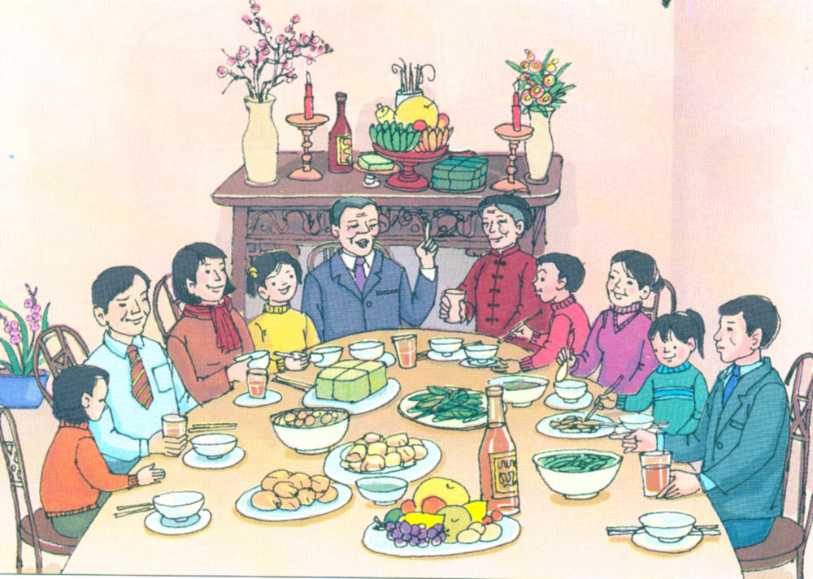
Thứ Ba ngày 30 tháng 11 năm 2021
Tự nhiên và xã hội
Thực hành: Phân tích và vẽ sơ đồ mối quan hệ họ hàng
1. Hoạt động 1: Phân tích mối quan hệ họ hàng

Slide 6
YÊU CẦU CẦN ĐẠT
- phân tích mối quan hệ họ hàng trong tình huống cụ thể; Biết cách xưng hô đúng đối với những người họ hàng nội ngoại
- vẽ sơ đồ họ hàng, nội ngoại; Dùng sơ đồ giới thiệu cho người khác về họ nội, họ ngoại của mình

Slide 7

1. Hoạt động 1: Phân tích mối quan hệ họ hàng
1. Trong gia đình của bạn Quang có bao nhiêu người? Đó là những ai?
2. Ông bà Quang có bao nhiêu người con? Đó là những ai?
3. Ai là con dâu và con rể của ông bà?
4. Ai là cháu nội, ai là cháu ngoại của ông bà?

Slide 8

2. Hoạt động 2: Vẽ sơ đồ mối quan hệ họ hàng.
- Gia đình bạn Quang có mấy thế hệ? Thế hệ thứ nhất gồm những ai?
- Ông bà sinh được mấy người con? Đó là những ai?
- Ông bà có mấy người con dâu, mấy người con rể? Đó là những ai?
- Bố mẹ Quang sinh được mấy người con? Đó là những ai?
- Bố mẹ Hương sinh được mấy người con? Đó là những ai?

Slide 9

Sơ đồ họ hàng
Thế hệ
thứ 1:
Ông
Bà
X
Mẹ của
Quang
và Thủy
Bố của
Quang
và Thủy
Mẹ của
Hương
và Hồng
Bố của
Hương
và Hồng
Thế hệ
thứ 2:
X
X
Thế hệ
thứ 3:
Quang
Thủy
Hương
Hồng

Slide 10
Lan
Bố Lan
Mẹ lan
Mẹ Tâm
Ông
Bà
Tâm
Bố Tâm
X
X
X

Slide 11
Các miếng ghép của các dãy:
Dày 1:
Trang
Bố Trang
Bà
Mẹ Hiền
Hiền
Mẹ Trang
Bố Hiền
Ông
Dãy 2 :
Hà
Mẹ Hà
Ông
Mẹ Lý
Lý
Bố Hà
Bà
Bố Lý
Dãy 3 :
Tùng
Bố Tùng
Bà
Mẹ Hải
Hải
Mẹ Tùng
Bố Hải
Ông
Nhóm tốt :
Dũng
Mẹ Dũng
Ông
Mẹ Lệ
Lệ
Bố Dũng
Bố Lệ
Bà

Slide 12
1
2
Ông
X
Bà
Ông
X
Bà
Mẹ
Trang
X
Bố
Trang
Mẹ
Hiền
X
Bố
Hiền
Mẹ
Hà
X
Bố
Hà
Mẹ
Lý
X
Bố
Lý
Trang
Hiền
Hà
Lý
3
4
Ông
X
Bà
Ông
X
Bà
Mẹ
Trangï
X
Bố
Trang
Mẹ
Hiền
X
Bố
Hiền
Mẹ
Trangï
X
Bố
Trang
Mẹ
Hiền
X
Bố
Hiền
Trang
Hiền
Trang
Hiền

Slide 13
Đúng hay Sai?
a) Quang gọi Hương và Hồng là em.
Đúng
Sai
Hết giờ
1
2
3

Slide 14
Đúng hay Sai?
b) Quang gọi mẹ của Hương là dì.
Đúng
Sai
Hết giờ
1
2
3

Slide 15
Đúng hay Sai?
c) Quang gọi bố của Hương là chú.
Đúng
Sai
Hết giờ
1
2
3

Slide 16
Đúng hay Sai?
d) Hương gọi bố, mẹ của Quang là bác.
Đúng
Sai
Hết giờ
1
2
3

Slide 17
Đúng hay Sai?
d) Hương gọi Quang là anh
Đúng
Sai
Hết giờ
1
2
3

Slide 18
Đúng hay Sai?
e) Hương gọi Thủy là em
Đúng
Sai
Hết giờ
1
2
3

